Slide 1
SEMINAIRE SPLOTT DU 14/10/2024 Université Gustave Eiffel Louise-Ella Desquith
Evaluation de la relation entre pratiques de déplacements liés aux achats et les émissions de CO₂ , NOx et PM_{2.5} des ménages urbain, périurbain et ruraux français

Slide 2
Objectifs
Objectif général:
-Faire le bilan environnemental des émissions liées aux déplacements d’achat des ménages
Objectifs spécifiques:
-Estimer dans un contexte d’inégalité environnementales, dans quelles mesures les individus contribuent aux émissions de polluants locaux (NOx et PM2,5) et de CO2 liés aux transports lors de leurs déplacements liés aux achats
-Identifier les facteurs qui expliquent les différences d’émission entre les ménages
-Examiner la relation entre le type de déplacement et les attributs personnels

Slide 3
Description des données et Méthodologie
Les données utilisées dans cette étude sont issues du projet Mobs (Mobilité des achats en ligne)financé par ANR .
La méthodologie d’enquête a été développée par LAET
Le projet vise à examiner à l’aide d’un questionnaire en ligne les impacts socio-économiques et environnementaux des pratiques de déplacement liés aux achats de biens effectués en ligne.
Les données ont été recueillies en 3 vagues: la première vague en 2023 et les deux autres vagues en 2024,

Slide 4
Description des données et Méthodologie
Deux types d’achats ont été définis:
1)les achats classiques
2) les achats avec retrait ou livraison
Ne sont pris en compte que les achats déjà récupérés
Ne sont pas concerné les achats dématérialisés (billet de train, produits numériques).
Il a été également demandé aux individus de décrire le dernier achat effectué pour chaque type de marchandise réalisés lors des 30 derniers jours

Slide 5
Description des données et Méthodologie
Traitement des données
Notre analyse ne porte que sur les émissions directes liées aux achats et aux déplacements des ménages (celle dont ils sont directement les émetteurs, excluant de facto les émissions liées aux livraisons réalisées par les transporteurs professionnels)
Au total, nous avons travaillé avec 2219 individus pour 7191 actes d’achat,
Les distances n’étaient pas disponible pour 9% des trajets liés aux achats classiques, 15% pour les achats avec livraison
Une méthode d’imputation multirobuste d’appariement de la moyenne prédictive a été appliquée pour résoudre le problème,
Nous avons ensuite calculé les émissions des individus: différents facteurs d’émissions ont été appliqués à l’intérieur des modes de transport selon la zone considérée

Slide 6
Description des données et Méthodologie
Différentes sources ont été utilisées pour obtenir les facteurs d’émissions comparables entre les modes pour chacun des trois polluants considérés : ADEME( l’Agence française de l’énergie ), AIRPARIF (calculateur d’émission de l’agence locale de qualité de l’air) et HBEFA 4.2
Tableau 1:Coefficient des émissions par mode
Type de valeur d’émissions | Unité | NOx(mg) | PM_{2.5} (mg) | CO₂ (g)
Marche | Par passager-km | 0 | 0 | 0
cyclisme | Par passager-km | 0 | 0 | 0
2RM (Zone à intensité faible) (Zone à intensité forte) | Par passager-km Par passager-km Par passager-km | 147 100 | 30 30 | 93 80
Transp. commun | Par passager-km | 240 | 35 | 41.6
Taxi (Zone à intensité faible) (Zone à intensité forte) | Par passager-km Par passager-km Par passager-km | 1200 800 | 100 80 | 432 440
Voiture (Zone à intensité faible) (Zone à intensité forte) | Par passager-km Par passager-km Par passager-km | 600 400 | 50 40 | 216 220

Slide 7
Description des données et Méthodologie
Ensuite, la méthode de l’analyse de la décomposition factorielle exacte a été appliquée sur les quintiles d’émissions pour estimer dans quelles mesures les individus contribuent aux émissions de polluants locaux(NOx et PM_{2.5} ) et de CO₂ liés aux transports lors de leurs déplacements liés aux achats
Enfin nous réalisons des études économétriques afin de mettre en évidence les caractéristiques socioéconomiques et géographiques individuelles associées au fait d’appartenir aux émetteurs les plus importants,

Slide 8
Description des données et Méthodologie
La méthode de l’analyse de la décomposition factorielle exacte
Nous utilisons la méthode de l’analyse de la décomposition exacte qui utilise l’indice de division moyenne logarithmique: Log-Mean-Divisia (LMDI)
La méthode de décomposition (LMDI) développée par Ang(2004,2005) a été élaborée à l’origine pour comprendre les composantes sous-jacentes à l’évolution des émissions de CO₂ dans le temps,
Elle a été appliquée à des séries temporelles agrégées au niveau national ou régional,(par exemple,Mahony,2013,Bigo,2019)
Dans notre étude, nous cherchons plutôt à comprendre les facteurs qui sous-tendent les différences d’émissions entre les groupes d’individus à un moment donné

Slide 9
Description des données et Méthodologie
Bien que des décompositions de LMDI aient été appliquées à des données transversales, la méthode a été adapté pour la première fois à l’analyse de microdonnées individuelles par Leroutier et Quirion,(2022),dans l’analyse de la contribution individuelle des polluants locaux et des émissions de CO₂ dans le contexte de la mobilité quotidienne en région parisienne
Notre étude s’inscrit dans la même démarche que celle de Leroutier et Quirion,(2022), cependant, nous l’appliquons dans le contexte de la mobilité liée aux achats des individus au niveau nationale
Nous considérons que 3 facteurs clés déterminent les modèles de mobilité qui sous-tendent les principales émissions: la distance, la part modale et l’intensité des émissions par mode,

Slide 10
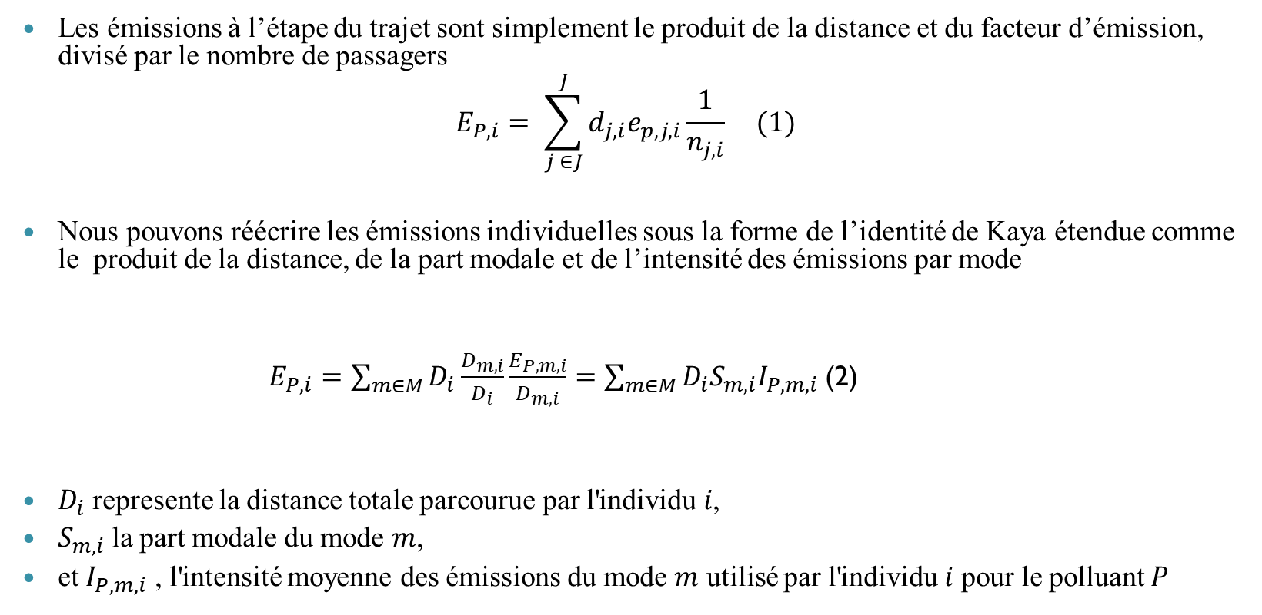
Description des données et Méthodologie
Les émissions à l’étape du trajet sont simplement le produit de la distance et du facteur d’émission, divisé par le nombre de passagers
$$E_{P,i}= \sum_{j ∈J}^{J}{d_{j,i}e_{p,j,i}\frac{1}{n_{j,i}} (1)}$$
Nous pouvons réécrire les émissions individuelles sous la forme de l’identité de Kaya étendue comme le produit de la distance, de la part modale et de l’intensité des émissions par mode
$E_{P,i}=\sum_{m∈M}{D_{i}\frac{D_{m,i}}{D_{i}}}\frac{E_{P,m,i}}{D_{m,i}}=\sum_{m∈M}{D_{i}S_{m,i}I_{P,m,i}}$(2)
$D_{i}$ represente la distance totale parcourue par l'individu 𝑖,
$S_{m,i}$la part modale du mode 𝑚,
et $I_{P,m,i}$ , l'intensité moyenne des émissions du mode 𝑚 utilisé par l'individu 𝑖 pour le polluant $P$

Slide 11
Description des données et Méthodologie
Compte tenu de cette structure multiplicative, nous pouvons utiliser l’indice LMDI pour décomposer les différences d’émissions en différence de distance, de choix modal et d’intensité des émissions
Nous regroupons les individus par quintile d’émission et calculons dans quelles mesure chacune de ces trois composantes explique la différence d’émissions observée entre un individu de référence du quintile moyen(ici l'individu de référence du quintile 3 par exemple) et des individus de référence des quintiles 1,2,4 et 5

Slide 12
Synthèse des résultats et interprétations
Tableau 2: Statistiques descriptives
 | Mean | Sd
Durée moyenne du trajet par achat (min) | 17 | 78.5
Distance moyenne parcourue par achat (km) | 6 | 48.4
Nb. moyen d’achat décrit | 5.2 | 2.9
Nb. moyen déplacement d’achat | 3.90 | 1.61
Nb. moyen d’achat avec livr. à domicile | 1.29 | 1.36
Distance moyenne par mode (km)
Voiture | 6.15 | 49
Taxi | 7 | 34
Transport collectif | 4.4 | 8.15
Bicyclette | 5.4 | 10.37
Deux-roues | 17 | 35.64
Marche à pieds | 3 | 2.3

Slide 13
Synthèse des résultats et interprétations
Tableau 3 : Statistiques descriptives en fonction de la zone
 | Zone à densité faible | Zone à densité inter | Zone à densité forte
Durée moyenne du trajet par achat (min) | 22 | 10,4 | 20
Distance moyenne parcourue (km) | 8.25 | 4.25 | 4.5
Nb. moyen d’achat décrit | 4 | 4 | 3.8
Nb. moyen d’achat avec livr. à domicile | 1.21 | 1.18 | 1.5
Part modale des trajets : Voiture | 82% | 74% | 48.22 %
Taxi | 8% | 5.24 % | 4.5%
Transport collectif | 1.5% | 3% | 12%
Bicyclette | 1.1% | 2% | 3%
Deux-roues | <1% | 1% | 1%
Marche à pied | 7.5% | 16% | 32.4
Autre mode | 0% | <1% | <1%
Distance moyenne par mode (km)
Voiture | 8 | 4.25 | 6
Taxi | 9.5 | 4.15 | 5
Transport collectif | 14 | 6.5 | 3.4
Bicyclette | 6.25 | 9 | 3
Deux-roues | 4.3 | 17.5 | 19
Marche à pieds | 7.5 | 3 | 2,6

Slide 14
Synthèse des résultats et interprétations
Dans quelle mesure les contributions aux émissions sont-elles inégales ?
Figure1.Courbe de Lorenz pour les contributions au niveau individuel.

Slide 15
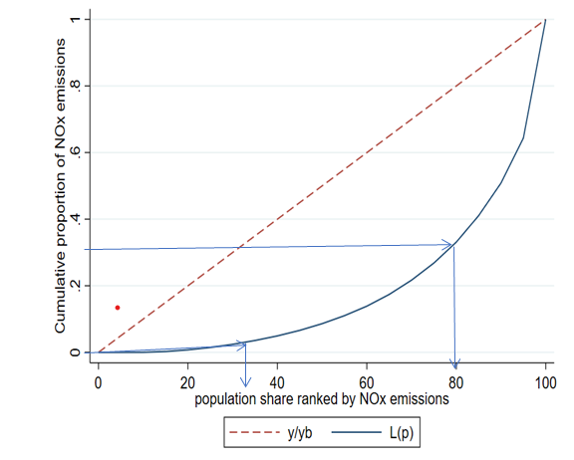
Synthèse des résultats et interprétations
Remarque : l’axe $x$ indique les percentiles des émissions au niveau individuel et l’axe $y$ indique la part des émissions totale générées par tous les individus en dessous de ce percentile. La courbe rouge montre à quoi ressemblerait la distribution si tous les individus contribuaient de manière égale aux émissions.

Slide 16
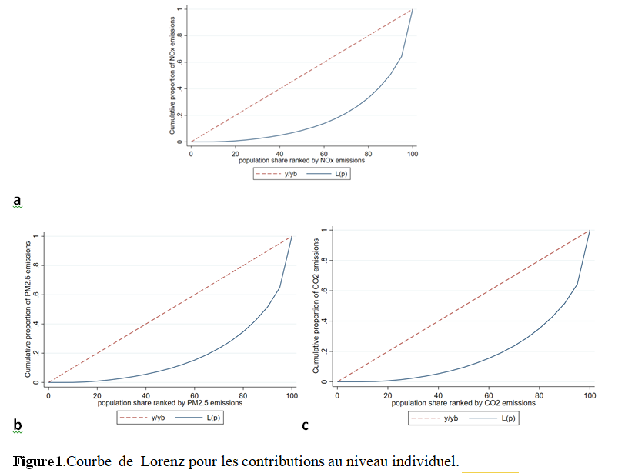
Synthèse des résultats et interprétations

Slide 17
Synthèse des résultats et interprétations
La figure 1 illustre les grandes inégalités dans les émissions au niveau individuel à l’aide de la courbe de Lorenz : pour les déplacements effectués, les 20% d’émetteurs de NOx les plus importants contribuent à 69% des émissions de NOx, les 48% intermédiaire contribuent à 31% et les 32% d’émetteurs les plus faibles ont une contribution nulle (figure1)
Tableau 4
 | NOx | PM_{2.5} | CO₂
Les plus grands émetteurs | 69% | 62% | 64%
Emetteurs Intermédiaire | 31% | 38% | 36%
Les plus faibles émetteurs | 0% | 0% | 0%

Slide 18
Synthèse des résultats et interprétations
Qu’est ce qui explique les émissions élevées ?
Figure 2. Contribution de la distance, du choix modal et de l’intensité des émissions aux différences d’émissions, par polluant.
La figure 2 montre les résultats de la décomposition de LMDI pour les pollutions NOX et PM2.5 et les émissions CO2 (voir tableau 4, 5 ,6,7,8 et 9 pour les valeurs des composantes pour chaque quintile et les deltas de LMDI,$∆E_{P,Qk−Q3,D}$ ,$∆E_{P,Qk−Q3,S}$,$∆E_{P,Qk−Q3,I}$ de l’équation (4)

Slide 19
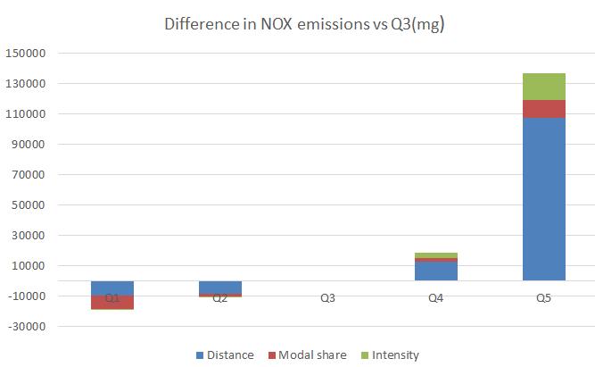
Synthèse des résultats et interprétations
Note : ces graphiques montrent, pour chaque polluant les différences d’émissions entre les individus de référence des quintiles 1, 2,4 et 5 et l’individu de référence du quintile 3 (longueur totale des barres), décomposée en différence de distance totale parcourue, de parts modales et d’intensité d’émissions d’un mode donné.

Slide 20
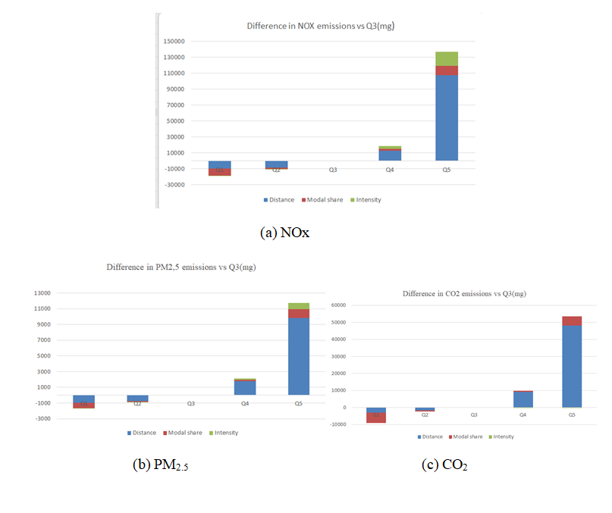
Synthèse des résultats et interprétations
De manière générale, les polluants contribuent de manière différente à expliquer la différence entre Q5 et Q3,

Slide 21
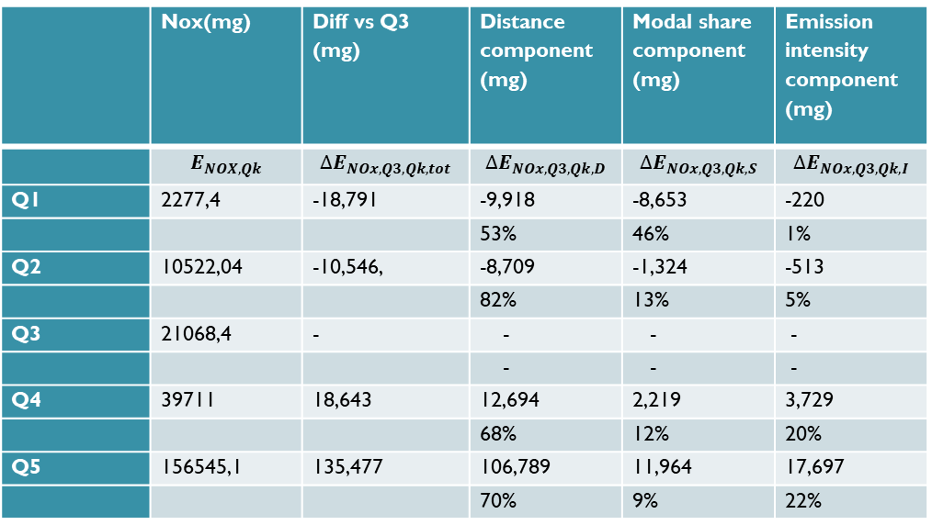
Synthèse des résultats et interprétations
Tableau 5 : Décomposition de LMDI sur les émissions de NOx au niveau individuel
 | Nox(mg) | Diff vs Q3 (mg) | Distance component (mg) | Modal share component (mg) | Emission intensity component (mg)
 | $$E_{NOX,Qk}$$ | $${∆E}_{NOx,Q3,Qk,tot}$$ | $${∆E}_{NOx,Q3,Qk,D}$$ | $${∆E}_{NOx,Q3,Qk,S}$$ | $${∆E}_{NOx,Q3,Qk,I}$$
Q1 | 2277,4 | -18,791 | -9,918 | -8,653 | -220
 |  |  | 53% | 46% | 1%
Q2 | 10522,04 | -10,546, | -8,709 | -1,324 | -513
 |  |  | 82% | 13% | 5%
Q3 | 21068,4 | - | - | - | -
 |  |  | - | - | -
Q4 | 39711 | 18,643 | 12,694 | 2,219 | 3,729
 |  |  | 68% | 12% | 20%
Q5 | 156545,1 | 135,477 | 106,789 | 11,964 | 17,697
 |  |  | 70% | 9% | 22%

Slide 22
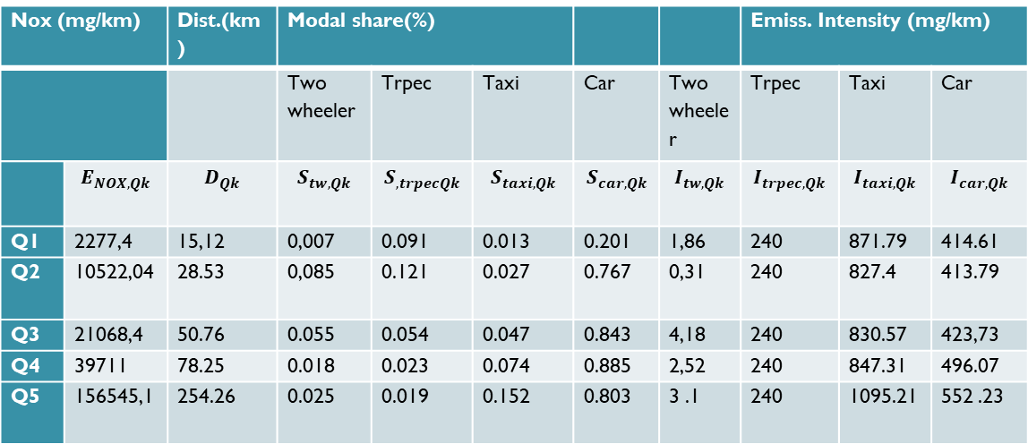
Synthèse des résultats et interprétations
Tableau 6 : Composantes de Kaya élargies par quintile d’émissions de NOx
Nox (mg/km) |  | Dist.(km) | Modal share(%) |  |  |  |  | Emiss. Intensity (mg/km)
 |  |  | Two wheeler | Trpec | Taxi | Car | Two wheeler | Trpec | Taxi | Car
 | $$E_{NOX,Qk}$$ | $$D_{Qk}$$ | $$S_{tw,Qk}$$ | $$S_{,trpecQk}$$ | $$S_{taxi,Qk}$$ | $$S_{car,Qk}$$ | $$I_{tw,Qk}$$ | $$I_{trpec,Qk}$$ | $$I_{taxi,Qk}$$ | $$I_{car,Qk}$$
Q1 | 2277,4 | 15,12 | 0,007 | 0.091 | 0.013 | 0.201 | 1,86 | 240 | 871.79 | 414.61
Q2 | 10522,04 | 28.53 | 0,085 | 0.121 | 0.027 | 0.767 | 0,31 | 240 | 827.4 | 413.79
Q3 | 21068,4 | 50.76 | 0.055 | 0.054 | 0.047 | 0.843 | 4,18 | 240 | 830.57 | 423,73
Q4 | 39711 | 78.25 | 0.018 | 0.023 | 0.074 | 0.885 | 2,52 | 240 | 847.31 | 496.07
Q5 | 156545,1 | 254.26 | 0.025 | 0.019 | 0.152 | 0.803 | 3 .1 | 240 | 1095.21 | 552 .23

Slide 23
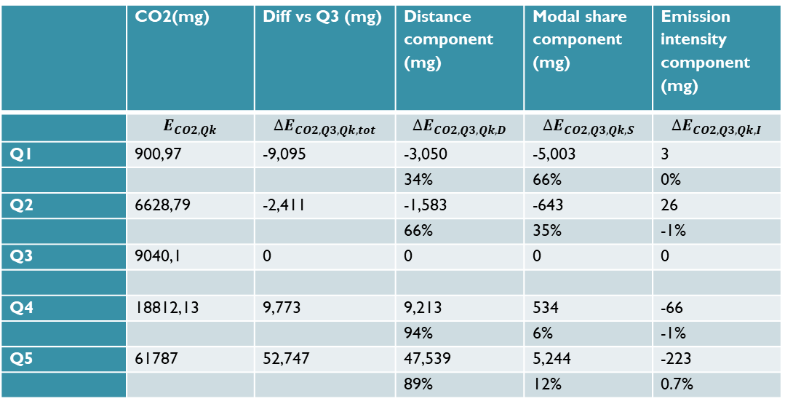
Synthèse des résultats et interprétations
Tableau 7: Décomposition de LMDI sur les émissions de CO2 au niveau individuel
 | CO2(mg) | Diff vs Q3 (mg) | Distance component (mg) | Modal share component (mg) | Emission intensity component (mg)
 | $$E_{CO2,Qk}$$ | $${∆E}_{CO2,Q3,Qk,tot}$$ | $${∆E}_{CO2,Q3,Qk,D}$$ | $${∆E}_{CO2,Q3,Qk,S}$$ | $${∆E}_{CO2,Q3,Qk,I}$$
Q1 | 900,97 | -9,095 | -3,050 | -5,003 | 3
 |  |  | 34% | 66% | 0%
Q2 | 6628,79 | -2,411 | -1,583 | -643 | 26
 |  |  | 66% | 35% | -1%
Q3 | 9040,1 | 0 | 0 | 0 | 0
Q4 | 18812,13 | 9,773 | 9,213 | 534 | -66
 |  |  | 94% | 6% | -1%
Q5 | 61787 | 52,747 | 47,539 | 5,244 | -223
 |  |  | 89% | 12% | 0.7%

Slide 24
Synthèse des résultats et interprétations
Par exemple, pour les NOx, la différence d’intensité d’émission contribuent à hauteur de 22%, les différences de distance à hauteur de 70% et les différences de la part modale à hauteur de 9%.
Pour donner une idée des différences, les individus du quintile supérieur Q5 de NOx parcourent en moyenne 254km contre 51km pour ceux du quintile moyen Q3. Ils se déplacent en voiture sur 80% de cette distance contre 84% pour Q3 et ont des trajets en voiture émettant 552mg/km contre 424mg/km pour Q3 (voir tableau 4).
En revanche pour les émissions de CO2, la distance et la part modale sont plus importantes: elles expliquent 89% les différence de la distance entre Q5 et Q3, les différences de la part modale en expliquent 12% tandis que la différence d’intensité d’émission n’en explique que 0.7% (voir tableau 6).

Slide 25
Synthèse des résultats et interprétations
En résumé, les 20% d’émetteurs de NOx les plus importants sont des individus qui combinent de longues distances, une part modale élevée de la voiture et des voitures plus polluantes, tandis que les 20% d’émetteurs de CO₂ les plus importants combinent de longues distance et une part modale élevée de la voiture, mais ont des voitures qui ne sont que faiblement émettrice de CO₂ que la voiture moyenne.
Les composantes distance, choix modal et l’intensité ne sont bien sûr pas indépendante l’une de l’autre : le coefficient de corrélation entre la distance et la part modale de la voiture et taxi est de 0.3 et 0.12 respectivement et la composante intensité des émissions n’est par définition calculée que pour les modes ayant une part modale strictement positive.
Cependant, à condition d’avoir une part modale positive de la voiture, l’intensité des émissions de ces trajets est à peine corrélée à la distance et à la part modale. Etant donné cette absence de corrélation, différents groupes de personne peuvent être affecté par des politique visant à accroitre la densité urbaine ou visant à réduire une part modale de la voiture. Cela justifie d’étudier séparément la corrélation entre les caractéristiques socio-économique et la distance, le choix modal et l’intensité des émissions

Slide 26
Synthèse des résultats et interprétations
QUI EMET DE LA POLLUTION ?
Nous étudions les caractéristiques socioéconomiques et démographiques individuelles associé aux émissions en deux étapes : tout d’abord, nous examinons pour chaque polluant les caractéristiques associées au fait d’être un émetteur principal, que nous définissons comme étant dans le quintile supérieur (20%) de la distribution des émissions.
La raison d’examiner ce résultat discret-être l’un des principaux émetteurs-plutôt que la variable des émissions continues est double :
Premièrement, les émissions sont à queue large et l’hypothèse de normalité des résidus est susceptible d’être violée dans le cadre d’un modèle linéaire standard (M. Leroutier et P.Quirion,2022).
D’autre part, le nombre élevé de zéro rend difficile une transformation logarithmique de la variable d’émission (Bellégo et al, 2021).

Slide 27
Synthèse des résultats et interprétations
Deuxièmement, il semble plus pertinent de se concentrer sur les grands émetteurs d’un point de vue politique, car ce groupe est plus susceptible de supporter le coût des politiques qui rendent les émissions plus couteuses et de s’y opposer (M. Leroutier et P.Quirion,2022).

Slide 28
Synthèse des résultats et interprétations
Tableau 10 : Effets marginaux moyens pour les 20% d'émetteurs les plus importants - tous les individus
Notes : Erreurs standard regroupées au niveau du ménage entre parenthèses* p < 0.05, ∗∗ p < 0.01, ∗∗∗ p < 0.001
 | (1) | (2) | (3)
 | NOX | PM2.5 | CO2
Low-density environment | 0.256*** | 0.215*** | 0.203***
 | (.0101) | (0.0109) | (0.0122)
High-density environment | -0.0977*** | -0.132*** | -0.107***
 | (0.0173) | (0.01723) | (0.0166)
Female | 0.0133 | 0.0289*** | 0.0219***
 | (0.0109) | (0.01157) | (0.0120)
Household size | 0.0134*** | 0.0133*** | 0.0183***
 | (0.0046) | (0.00486) | (0.0050)
Low-income | 0.0138*** | 0.1292 | -0.0169*
 | (0.0070) | (0.01522) | (0.0160)
High-income | -0.0177*** | -0.0385*** | -0.0563***
 | (0.0155) | (0.00214) | (0.0015)
Employed | 0.0605*** | 0.0134*** | 0.0131**
 | (0.0218) | (0.0213) | (0.0216)
Student | -0.0568*** | 0.0520 | -.0075
 | (0.0282) | (0.0279) | (0.0286)
Other inactive | 0.0427 | -0.0062 | -0.0078
 | (0.0263) | (0.0265) | (0.0271)
Pensioner | -0.0447** | -0.0049*** | -0.0265
 | (0.0235) | (0.02328) | 0.0239
N | 2219 | 2219 | 2219
Pseudo R-squared | 0.2457 | 0.1856 | 0.1356

Slide 29
Synthèse des résultats et interprétations
Nous faisons 2 observations:
Premièrement, la plupart des effets marginaux sont d’une ampleur à peu près proche pour les trois polluants et seuls quelques-uns d’entre eux ont des directions opposées. Cela est logique étant donné la forte corrélation entre le fait d’être un grand émetteur de NOx , PM2.5 et de CO2.
Notre deuxième observation concerne le type de caractéristique associée aux émissions les plus élevées.
Vivre dans les zones à faible densité, avoir un emploi, être une femme et avoir une taille de ménage élevée sont associés à une probabilité plus élevée d’être l’un des principaux émetteurs.
Vivre dans une zone à forte densité, avoir un revenu élevé, être un homme, inactif sont associés à une probabilité plus faible d’être l’un des principaux émetteurs.
La corrélation négative entre les revenus élevé et les polluants peut s’expliquer par le fait que les ménages plus riches ont la capacité de s’acheter des voitures moins polluantes
Le fait d’appartenir à la catégorie des personnes à faible revenu est associé à des émissions élevées pour le Nox: les voitures des ménages les plus pauvres sont plus anciennes, un attribut positivement corrélé aux intensité d’émission (leroutier, et Quirion,2022)

Slide 30
Synthèse des résultats et interprétations
D’autres régressions sont en cours
Dans la seconde partie, nous chercherons à comprendre le rôle de la distance, du choix modal et de l’intensité des émissions dans la médiation de l’association entre caractéristiques individuelles et les émissions.
Nous effectuerons des régressions distinctes pour examiner la relation entre caractéristique individuelles, la distance, le choix modale (tel qu’appréhendé par la probabilité d’utiliser une voiture au moins une fois au cours des 30 derniers jours) et l’intensité des émissions (telle qu’appréhendé par l’intensité moyenne des émissions des trajets en voiture effectués au cours des 30 derniers jours)

Slide 31
Merci pour votre attention!

Slide 32
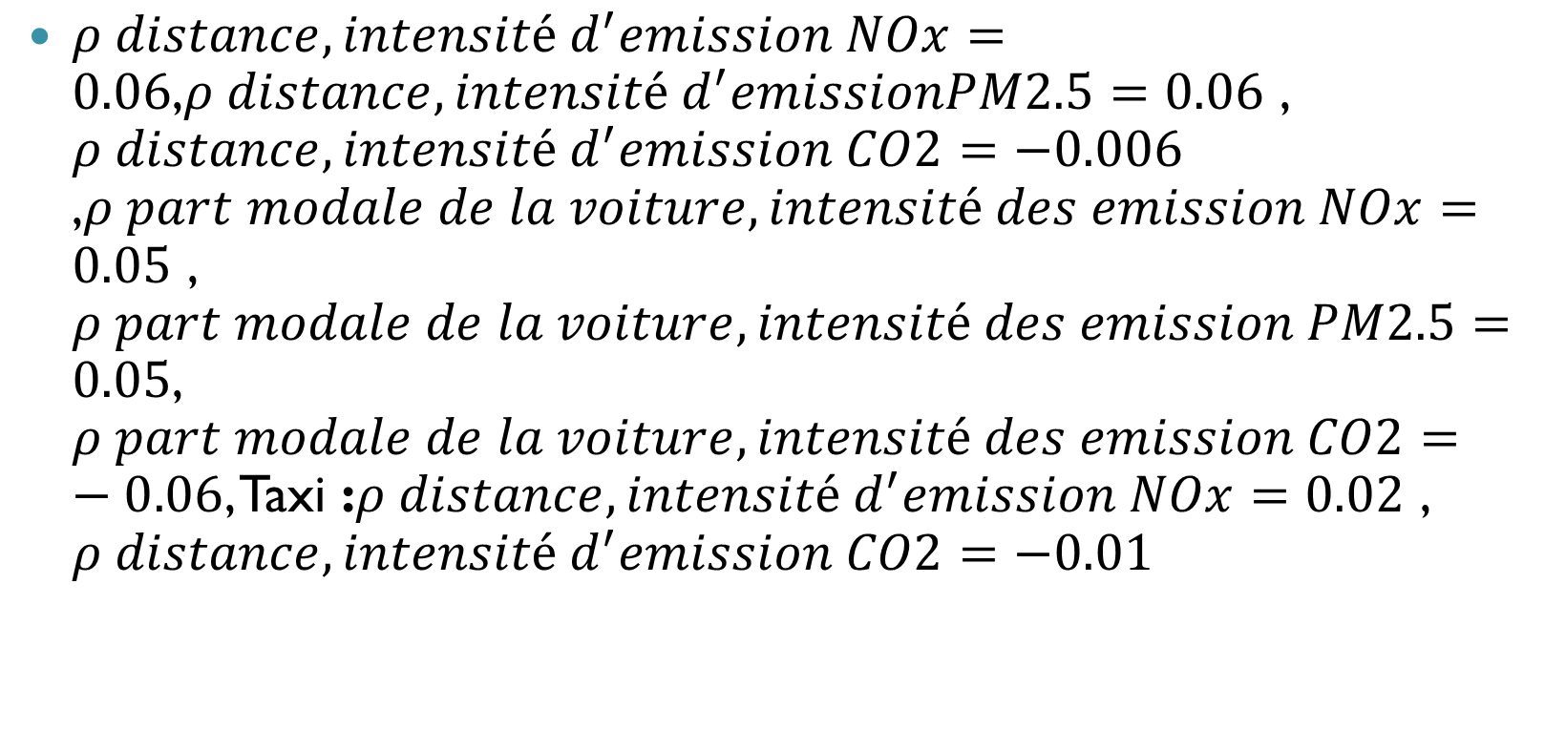
Synthèse des résultats et interprétations
$ρ distance,intensité d^{′}emission NOx=0.06$,$ρ distance,intensité d^{′}emissionPM2.5=0.06$ , $ρ distance,intensité d^{′}emission CO2=−0.006$ ,$ρ part modale de la voiture,intensité des emission NOx=0.05$ , $ρ part modale de la voiture,intensité des emission PM2.5=0.05$, $ρ part modale de la voiture,intensité des emission CO2=−0.06$, Taxi :$ρ distance,intensité d^{′}emission NOx=0.02$ , $ρ distance,intensité d^{′}emission CO2=−0.01$

Slide 33
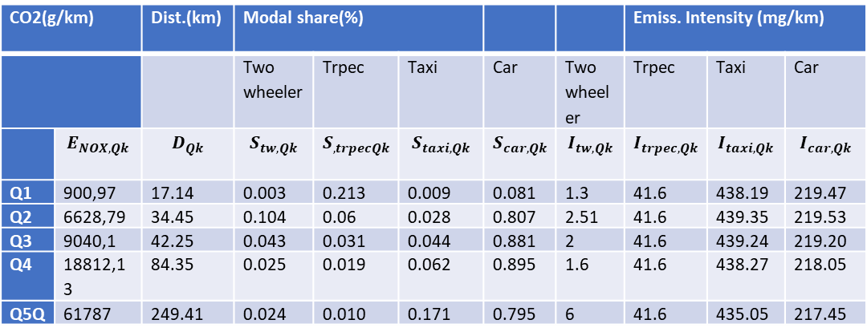
Annexe
Tableau 6 : Composantes de Kaya élargies par quintile d’émissions de CO2
CO2(g/km) |  | Dist.(km) | Modal share(%) |  |  |  |  | Emiss. Intensity (mg/km)
 |  |  | Two wheeler | Trpec | Taxi | Car | Two wheeler | Trpec | Taxi | Car
 | $$E_{NOX,Qk}$$ | $$D_{Qk}$$ | $$S_{tw,Qk}$$ | $$S_{,trpecQk}$$ | $$S_{taxi,Qk}$$ | $$S_{car,Qk}$$ | $$I_{tw,Qk}$$ | $$I_{trpec,Qk}$$ | $$I_{taxi,Qk}$$ | $$I_{car,Qk}$$
Q1 | 900,97 | 17.14 | 0.003 | 0.213 | 0.009 | 0.081 | 1.3 | 41.6 | 438.19 | 219.47
Q2 | 6628,79 | 34.45 | 0.104 | 0.06 | 0.028 | 0.807 | 2.51 | 41.6 | 439.35 | 219.53
Q3 | 9040,1 | 42.25 | 0.043 | 0.031 | 0.044 | 0.881 | 2 | 41.6 | 439.24 | 219.20
Q4 | 18812,13 | 84.35 | 0.025 | 0.019 | 0.062 | 0.895 | 1.6 | 41.6 | 438.27 | 218.05
Q5Q | 61787 | 249.41 | 0.024 | 0.010 | 0.171 | 0.795 | 6 | 41.6 | 435.05 | 217.45

Slide 34
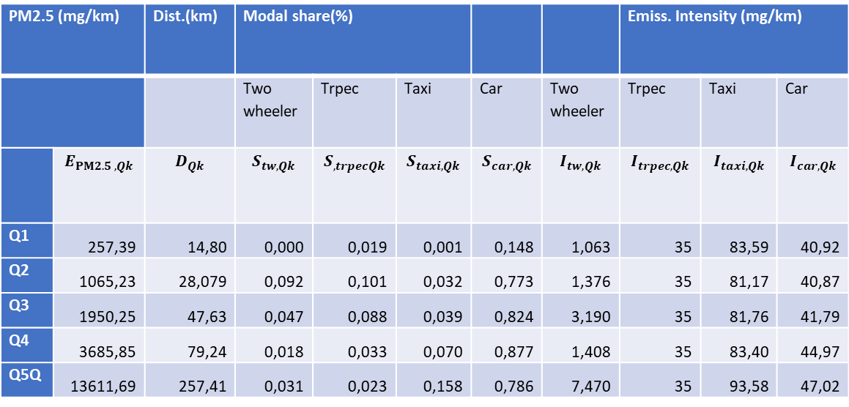
Annexe
Tableau 8 : Composantes de Kaya élargies par quintile d’émissions de PM2.5
PM2.5 (mg/km) |  | Dist.(km) | Modal share(%) |  |  |  |  | Emiss. Intensity (mg/km)
 |  |  | Two wheeler | Trpec | Taxi | Car | Two wheeler | Trpec | Taxi | Car
 | $$E_{PM2.5 ,Qk}$$ | $$D_{Qk}$$ | $$S_{tw,Qk}$$ | $$S_{,trpecQk}$$ | $$S_{taxi,Qk}$$ | $$S_{car,Qk}$$ | $$I_{tw,Qk}$$ | $$I_{trpec,Qk}$$ | $$I_{taxi,Qk}$$ | $$I_{car,Qk}$$
Q1 | 257,39 | 14,80 | 0,000 | 0,019 | 0,001 | 0,148 | 1,063 | 35 | 83,59 | 40,92
Q2 | 1065,23 | 28,079 | 0,092 | 0,101 | 0,032 | 0,773 | 1,376 | 35 | 81,17 | 40,87
Q3 | 1950,25 | 47,63 | 0,047 | 0,088 | 0,039 | 0,824 | 3,190 | 35 | 81,76 | 41,79
Q4 | 3685,85 | 79,24 | 0,018 | 0,033 | 0,070 | 0,877 | 1,408 | 35 | 83,40 | 44,97
Q5Q | 13611,69 | 257,41 | 0,031 | 0,023 | 0,158 | 0,786 | 7,470 | 35 | 93,58 | 47,02

Slide 35
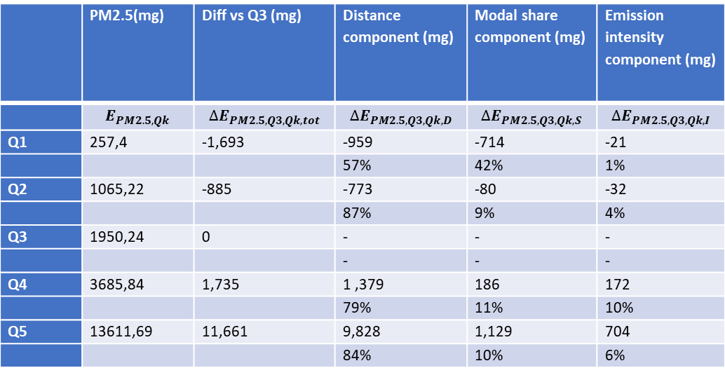
Annexe
Tableau 9 : Décomposition de LMDI sur les émissions de PM2.5 au niveau individuel
 | PM2.5(mg) | Diff vs Q3 (mg) | Distance component (mg) | Modal share component (mg) | Emission intensity component (mg)
 | $$E_{PM2.5,Qk}$$ | $${∆E}_{PM2.5,Q3,Qk,tot}$$ | $${∆E}_{PM2.5,Q3,Qk,D}$$ | $${∆E}_{PM2.5,Q3,Qk,S}$$ | $${∆E}_{PM2.5,Q3,Qk,I}$$
Q1 | 257,4 | -1,693 | -959 | -714 | -21
 |  |  | 57% | 42% | 1%
Q2 | 1065,22 | -885 | -773 | -80 | -32
 |  |  | 87% | 9% | 4%
Q3 | 1950,24 | 0 | - | - | -
 |  |  | - | - | -
Q4 | 3685,84 | 1,735 | 1 ,379 | 186 | 172
 |  |  | 79% | 11% | 10%
Q5 | 13611,69 | 11,661 | 9,828 | 1,129 | 704
 |  |  | 84% | 10% | 6%

Slide 36
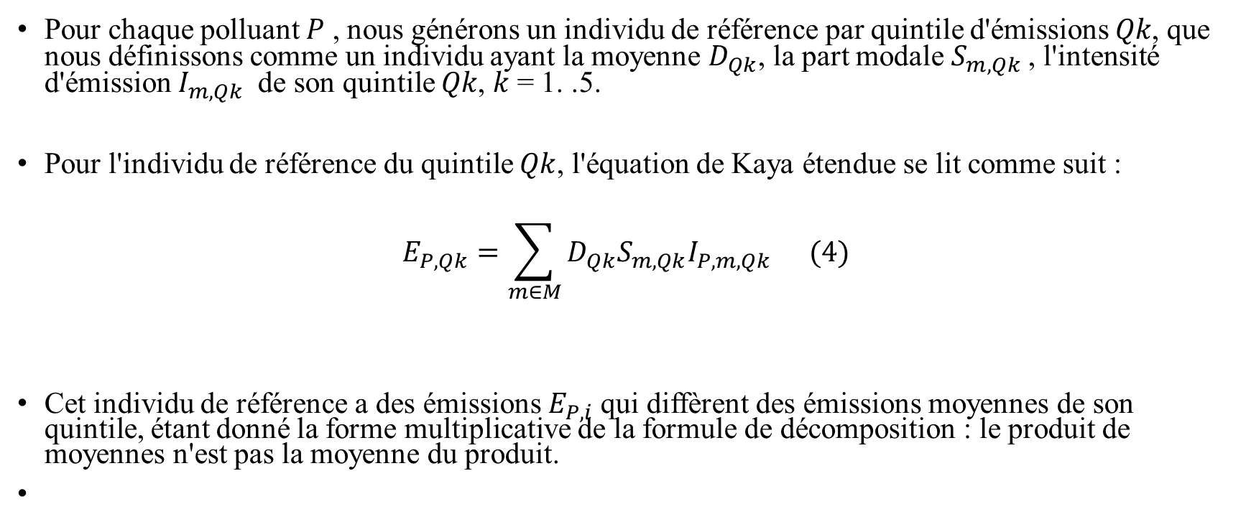
Méthodologie
Pour chaque polluant 𝑃 , nous générons un individu de référence par quintile d'émissions 𝑄𝑘, que nous définissons comme un individu ayant la moyenne $D_{Qk}$, la part modale $S_{m,Qk}$, l'intensité d'émission $I_{m,Qk}$ de son quintile 𝑄𝑘, 𝑘 = 1. .5.
Pour l'individu de référence du quintile $Qk$, l'équation de Kaya étendue se lit comme suit :
$$E_{P,Qk}=\sum_{m∈M}{D_{Qk}S_{m,Qk}I_{P,m,Qk}} (4)$$
Cet individu de référence a des émissions $E_{P,i}$qui diffèrent des émissions moyennes de son quintile, étant donné la forme multiplicative de la formule de décomposition : le produit de moyennes n'est pas la moyenne du produit.

Slide 37
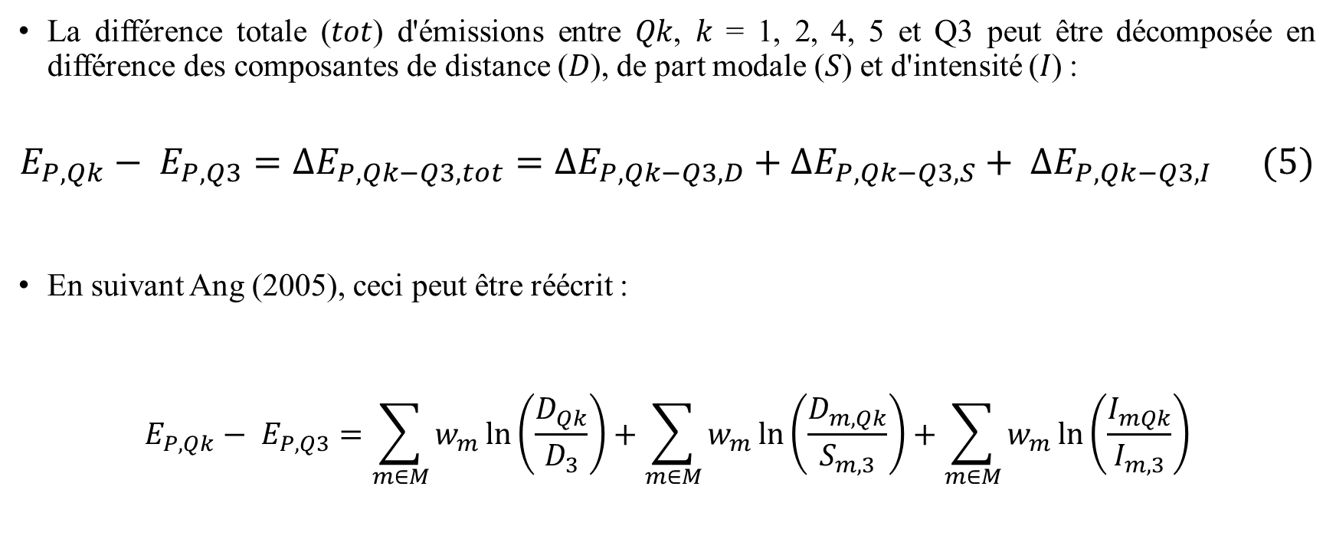
Méthodologie
La différence totale (𝑡𝑜𝑡) d'émissions entre 𝑄𝑘, 𝑘 = 1, 2, 4, 5 et Q3 peut être décomposée en différence des composantes de distance (𝐷), de part modale (𝑆) et d'intensité (𝐼) :
$$E_{P,Qk}− E_{P,Q3}=∆E_{P,Qk−Q3,tot}=∆E_{P,Qk−Q3,D}+∆E_{P,Qk−Q3,S}+ ∆E_{P,Qk−Q3,I }(5)$$
En suivant Ang (2005), ceci peut être réécrit :
$$E_{P,Qk}− E_{P,Q3}=\sum_{m∈M}{w_{m}}\ln\left(\frac{D_{Qk}}{D_{3}}\right)+\sum_{m∈M}{w_{m}}\ln\left(\frac{D_{m,Qk}}{S_{m,3}}\right)+\sum_{m∈M}{w_{m}}\ln\left(\frac{I_{mQk}}{I_{m,3}}\right)$$

Slide 38
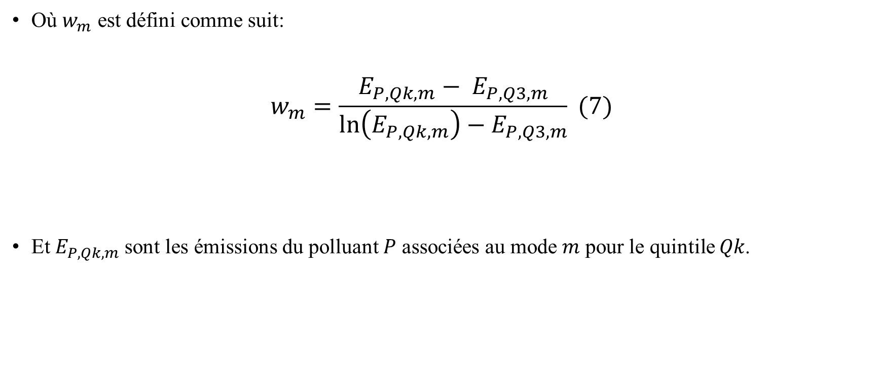
Méthodologie
Où $w_{m}$ est défini comme suit:
$$w_{m}=\frac{E_{P,Qk,m}− E_{P,Q3,m}}{\ln\left(E_{P,Qk,m}\right)−E_{P,Q3,m}} (7)$$
Et $E_{P,Qk,m}$sont les émissions du polluant 𝑃 associées au mode 𝑚 pour le quintile 𝑄𝑘.

